Slide 1
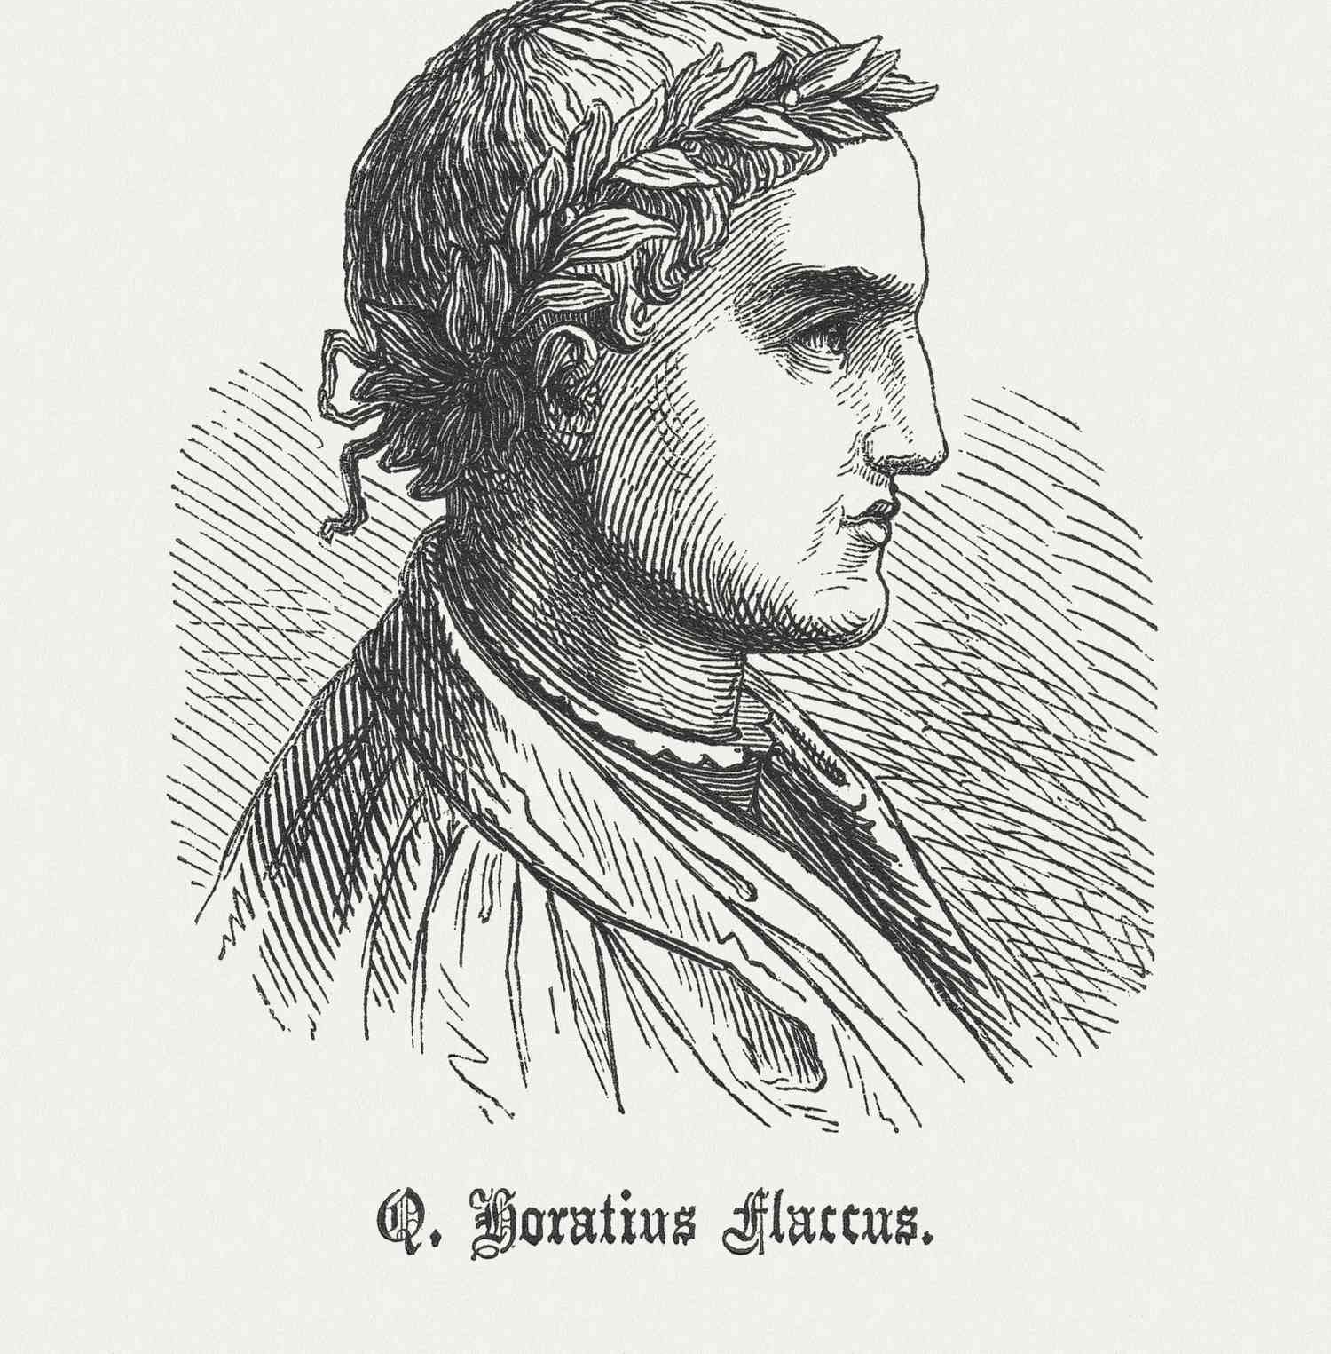
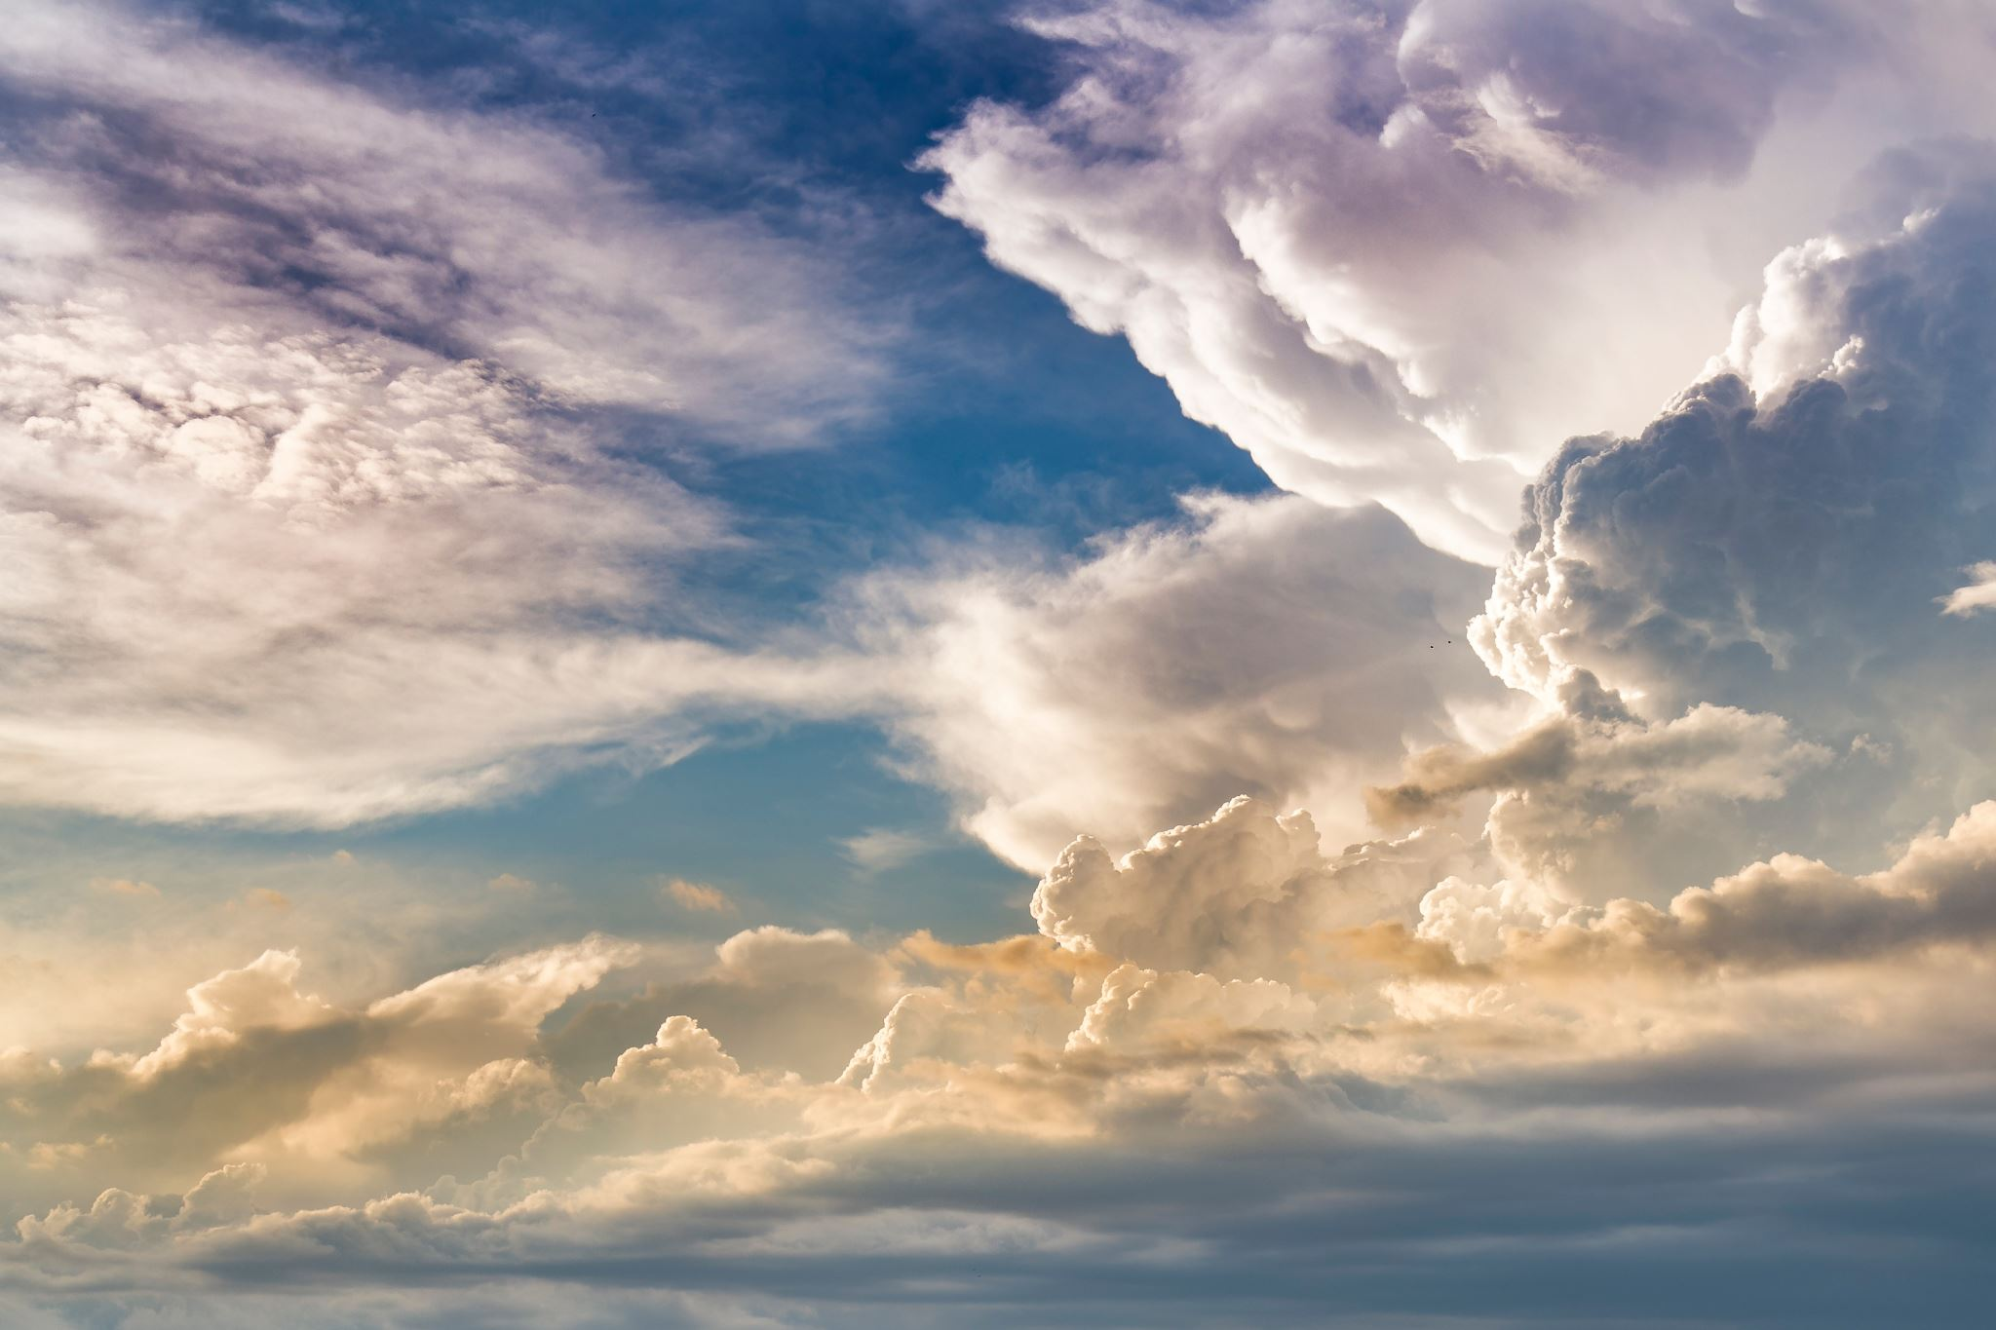
Οράτιος
Ωδή 1.11
Εργασία για το μάθημα της Λατινικής Λυρικής.
Γεωργία Πανέτα.

Slide 2
Η ὠδὴ 1.11 του Ορατίου είναι από τα πιο γνωστά του έργα, κυρίως λόγω της φράσης "carpe diem" που έγινε διάσημη ως τρόπος ζωής. Το ποίημα απευθύνεται στη Λευκονόη και έχει στο επίκεντρο του τον χρόνο, την αβεβαιότητα για το μέλλον και τη σημασία της παρούσας στιγμής. Μέσα σε λίγους στίχους, ο Οράτιος καταφέρνει να μεταδώσει μια φιλοσοφική στάση ζωής με απλότητα και ένταση.

Slide 3
Tu ne quaesieris, scire nefas, quem mihi, quem tibi finem di dederint, Leuconoe, nec babylonios temptaris numeros. Ut melius, quidquid erit, pati, seu pluris hiemes seu tribuit iuppiter ultimam, quae nunc oppositis debilitat pumicibus mare tyrrhenum: sapias, vina liques, et spatio brevi spem longam reseces. Dum loquimur, fugerit invida aetas: carpe diem quam minimum credula postero.

Slide 4
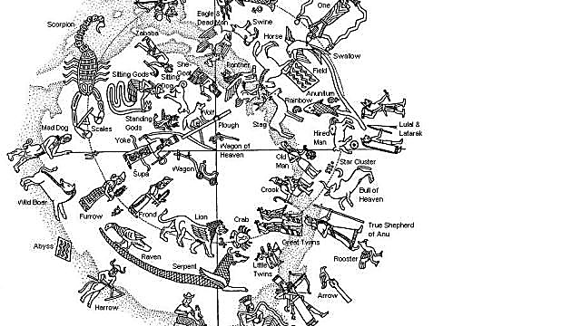
Tu ne quaesieris, scire nefas, quem mihi, quem tibi finem di dederint, Leuconoe
“ Λευκονόη,εσύ να μην ρωτήσεις ποιο τέλος έχουν δώσει οι θεοί σε μένα και ποιο τέλος έχουν δώσει οι θεοί σε σένα, γιατί είναι ανώφελο να γνωρίζεις…”
Ο Οράτιος ξεκινά με μια άμεση προτροπή στη Λευκονόη: να μη ρωτάει για το μέλλον. Τονίζει ότι είναι απαγορευμένο να γνωρίζουμε το τέλος που οι θεοί μας έχουν δώσει.
quem mihi, quem tibi: το γεγονός ότι η Λευκονόη ενδιαφέρεται να μάθει για το μέλλον και το δικό της και του Ορατίου υποδηλώνει την ύπαρξη φιλικής (ίσως και ερωτικής) σχέσης μεταξύ τους.
nec Babylonios / temptaris numeros.
“ και να μην δοκιμάσεις τους βαβυλωνιακούς αριθμούς”
Η μαντική, ειδικά η αστρολογία των Βαβυλωνίων ήταν διαδεδομένη στη Ρώμη εκείνη την εποχή. Ο Οράτιος απαγορεύει την αναζήτηση του μέλλοντος, κρίνοντάς την ως ἀνόσια (nefas).

Slide 5
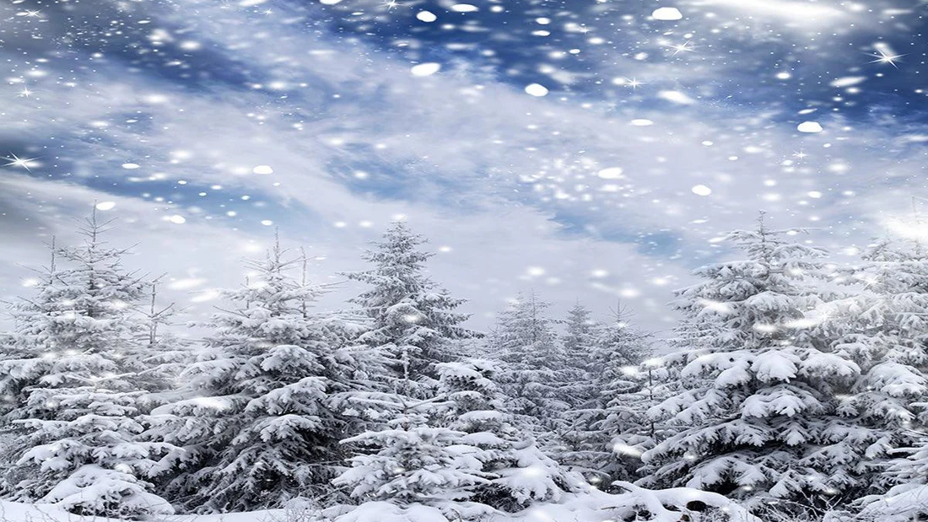
ut melius, quidquid erit, pati,
“πόσο καλύτερο είναι να ανέχεσαι , οτιδήποτε και αν θα γίνει,”
seu pluris hiemes seu tribuit Iuppiter ultimam
“ είτε ο Δίας φέρει πολλούς χειμώνες είτε τον τελευταίο”
Ο ποιητής λέει ότι είναι προτιμότερο να δεχόμαστε ό,τι κι αν φέρει η ζωή, είτε μας απομένουν πολλοί χειμώνες είτε αυτός είναι ο τελευταίος. Ο "χειμώνας" εδώ λειτουργεί συμβολικά για τα χρόνια της ζωής. Το μήνυμα είναι να μη μετράμε τις μέρες αλλά να τις ζούμε.

Slide 6
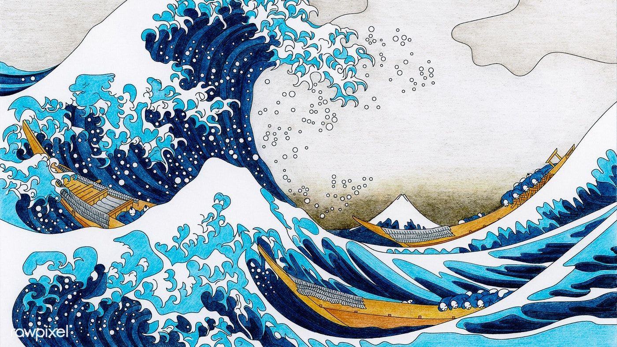
Quae nunc oppositis debilitat pumicibus mare Tyrrhenum
“o oποίος τώρα αποδυναμώνει το Τυρρηνικό πέλαγος”
Η εικόνα του κύματος που χτυπά τα βράχια είναι πολύ δυνατή: δείχνει τη φθορά που φέρνει ο χρόνος. O κόσμος γύρω μας αλλάζει και καταστρέφεται σιγά-σιγά — ο χρόνος δεν συγχωρεί—άρα τα κύματα λειτουργούν ως σύμβολο της αέναης φθοράς.

Slide 7
sapias, vina liques, et spatio brevi spem longam reseces.
“Na είσαι σοφή, να φιλτράρεις τα κρασιά και να κόψεις την μακρινή ελπίδα σε σύντομο διάστημα”
Εδώ ο Οράτιος γίνεται πιο καθημερινός: γίνε σοφή,περιόρισε τις μεγάλες ελπίδες. Μας λέει πως αντί να χτίζουμε μακροπρόθεσμα σχέδια, είναι πιο λογικό να απολαύσουμε το παρόν.Ο Οράτιος προειδοποιεί ενάντια στην ατέρμονη αναβολή της ζωής και εστιάζει στην απόλαυση του εφικτού.

Slide 8
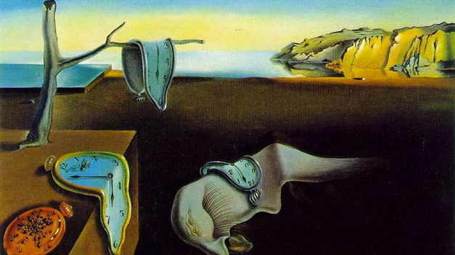
dum loquimur, fugerit invida aetas
“Οσο μιλάμε , θα έχει φύγει ήδη ο ζηλιάρης χρόνος”
Ο Οράτιος επιλέγει τον παρακείμενο (fugerit), τονίζοντας ότι ο χρόνος έχει ήδη χαθεί, πριν καν προλάβουμε να το συνειδητοποιήσουμε. Παρουσιάζεται ως ζηλόφθονος (invida), γιατί δεν αφήνει τον άνθρωπο να χαρεί τη ζωή.Μας ξεφεύγει ακόμη κι ενώ μιλάμε.
Αυτός ο στίχος είναι σχεδόν συγκινητικός – μας θυμίζει ότι κάθε στιγμή που περνάει δεν ξανάρχεται.

Slide 9
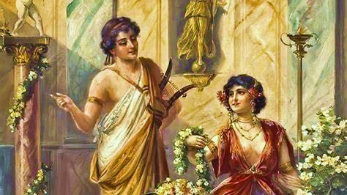
carpe diem, quam minimum credula postero.
“ Άδραξε τη μέρα, όσο το δυνατόν λιγότερο ευκολόπιστη στην επόμενη (μέρα).”
Το διάσημο carpe diem σημαίνει "άδραξε τη μέρα", δηλαδή ζήσε το τώρα, μη βασίζεσαι στο αύριο. Δεν είναι εντελώς ηδονιστικό, αλλά μια σοφή προτροπή: το μέλλον είναι άγνωστο, γι’ αυτό ας κάνουμε την κάθε μέρα να μετράει.
Η προτροπή «carpe» προέρχεται από τον κόσμο της γεωργίας (τρύγησε, μάζεψε), πράγμα που προσδίδει αίσθηση του επίκαιρου και του ώριμου· η μέρα είναι σαν ώριμος καρπός, έτοιμη να συλλεγεί.
Η ελάχιστη εμπιστοσύνη στο αύριο (quam minimum credula postero) δεν δηλώνει απελπισία, αλλά στάση ζωής. Ο άνθρωπος πρέπει να στραφεί στο παρόν, που είναι το μόνο σίγουρο.

Slide 10
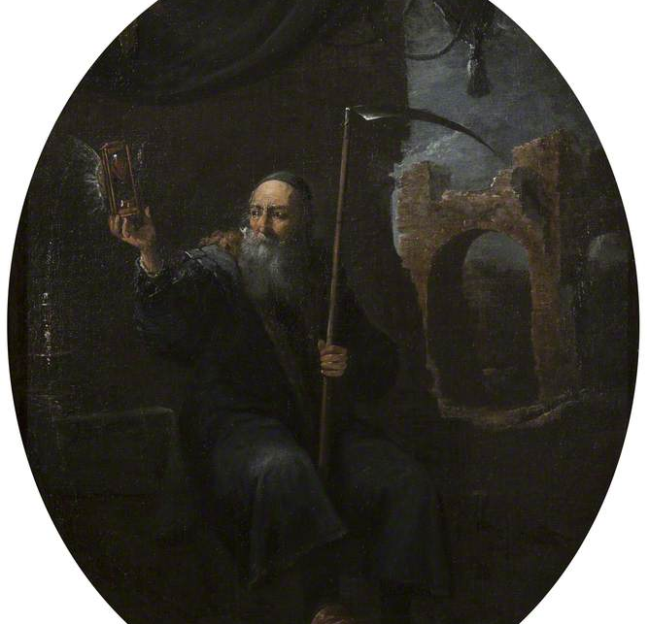
Το ποίημα αυτό, αν και σύντομο, είναι γεμάτο βάθος. Συνδυάζει την επικούρεια φιλοσοφία με την ρωμαϊκή σύνεση. Δεν μας λέει να τα παρατήσουμε ή να ζούμε μόνο για την ευχαρίστηση — αλλά μας υπενθυμίζει ότι η ζωή είναι μικρή και δεν μπορούμε να την προβλέψουμε. Το carpe diem δεν είναι μόνο μότο, είναι στάση απέναντι στο χρόνο και στη ματαιότητα της αναμονής.

Slide 11

Η αληθινή σοφία δεν είναι να προσδοκάς το αύριο, αλλά να ζεις συνειδητά και με μέτρο το σήμερα.

Slide 12
Λευκονόη, μη ρωτάς, δεν κάνει να ξέρεις
ποιο τέλος όρισαν οι θεοί για τη ζωή
τη δική μου και τη δική σου·
και μη ζητάς τ' άστρα μελετώντας να το βρεις.
Πόσο είναι προτιμότερο να δείχνεις υπομονή
σ' ό,τι συμβεί!
Χειμώνες περισσότερους αν μας χρωστά ο Δίας
ή αν αυτόν μας χάρισε στερνό,
που σπάει το κύμα το Τυρρηνικό στ' αντικρινά τα βράχια,
δείξε φρονιμάδα ,
στράγγιζε τα κρασιά σου·
κι αφού η ζωή είναι λίγη,
άφησε τη μακρινή ελπίδα.
Όσο μιλάμε,
θα 'χει πετάξει πια ο ζηλιάρης χρόνος.
Απόλαυσε το σήμερα
και δείξε λιγότερη εμπιστοσύνη
στο αύριο.

Slide 13
Λεξιλόγιο:
quaero, quaesivi-ii, quaesitum, quaerere 3 = ζητώ, ρωτώ.
nefas (ουδ, μόνο ονομ. και αιτ. εν.) = ανόσιο, αθέμιτο
patior, passus sum, pati (αποθ. 3*) = υπομένω / πάσχω
hiems, hiemis (γ΄ θηλ) = χειμώνας
debilito 1 = εξασθενίζω, παραλύω / (ποιητ.) σπάζω
pumex, -icis (γ΄ αρσ) = πέτρα, βράχος
sapio, sapivi-sapii, sapere 3* = γεύομαι / είμαι σώφρων
liquo 1 = διυλίζω, φιλτράρω / καθαρίζω
reseco, resecui, resectum, resecare 1 = αποκόπτω, περιορίζω
carpo, carpsi, carptum, carpere 3 = δρέπω, αρπάζω
credulus, a, um (επίθ.) = εύπιστος
seu… seu: είτε… είτε

Slide 14
Φωτογραφίες από το διαδίκτυο:
Ρωμαϊκή προτομή Ορατίου.
Babylonian star chart.
The Great Wave off Kanagawa– Katsushika Hokusai.
Η Εμμονή της Μνήμης – Salvador Dali.
Ο Χρόνος σαν γέρος με δρεπάνι και κλεψύδρα – David Teniers.

Slide 15
Βιβλιογραφία:
Roland Mayer – Horace Odes Book I, Cambridge University Press (2012)
West, David A. Horace Odes I: Carpe Diem. Oxford: Oxford University Press, 1995.
Nisbet, R. G. M. & Hubbard, Margaret. A Commentary on Horace: Odes Book I. Oxford: Clarendon Press, 1970.
Michalopoulos, A., & Michalopoulos, C. (2015). Roman Lyric Poetry – Horace Carmina Kallipos, Open Academic Editions.
Ευχαριστώ πολύ.

